Slide 1
인덕 Navi
소속: 인덕대학교
학부: 소프트웨어학과
학번: 201812001
이름: 김주협
수업 명: UI개발 실무
발표일: 2018년 06월 18일

Slide 2
목차
앱 소개 및 기획 과정
초기화면 디자인
특징
최종 디자인 소개

Slide 3
앱 소개 및 기획 과정
1. 앱 이름
인덕 Navi
2. 앱 내용
인덕대 주변 반경 1km이내의 식사, 오락, 유흥 거리에 대한 정보 제공 어플
3. 기획 동기
학교에 처음 입학 한 후 주변에 놀 곳과 먹을 곳이 마땅치 않아 큰 불편함을 느끼고 이런 앱이 있으면 편하겠다 라는 생각이 들어 기획했습니다.

Slide 4
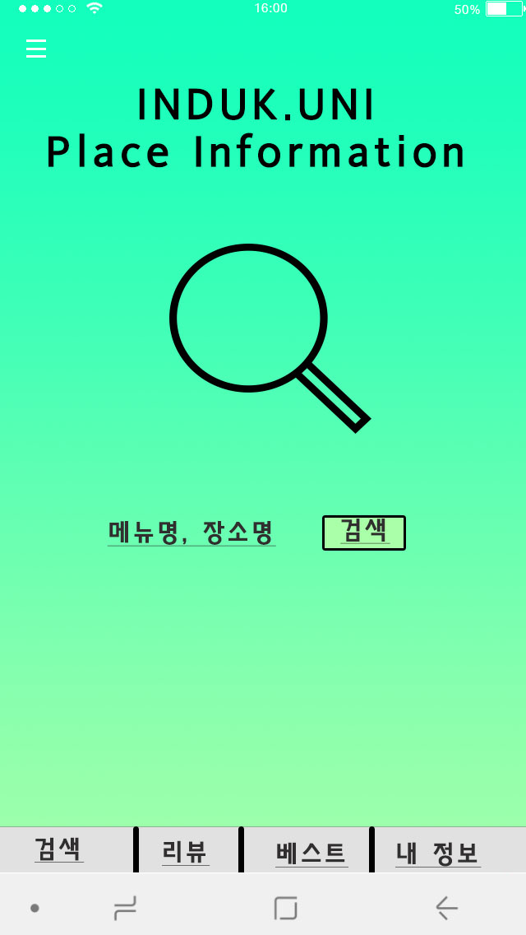
초기화면 디자인1
하단 메뉴바 및 기존 앱과의 차별성
인덕대 학생을 대상으로 하기 때문에 거리 설정이나 위치를
제거했습니다. 이는 곧 용이성으로 이어지고 마찬가지로 가독성을
높이기 위해 메뉴바를 최대한 심플하게 구성했습니다.
상단의 문자
앱을 보자마자 누구나가 이 앱이 어떤 것을 위해 만들어
졌는지 ‘목적성’을 나타내기 위해 Place Information 이라는 문구를
상단에 배치했습니다.
좌상단의 메뉴는 하단바의 메뉴와 동일한 기능입니다.

Slide 5
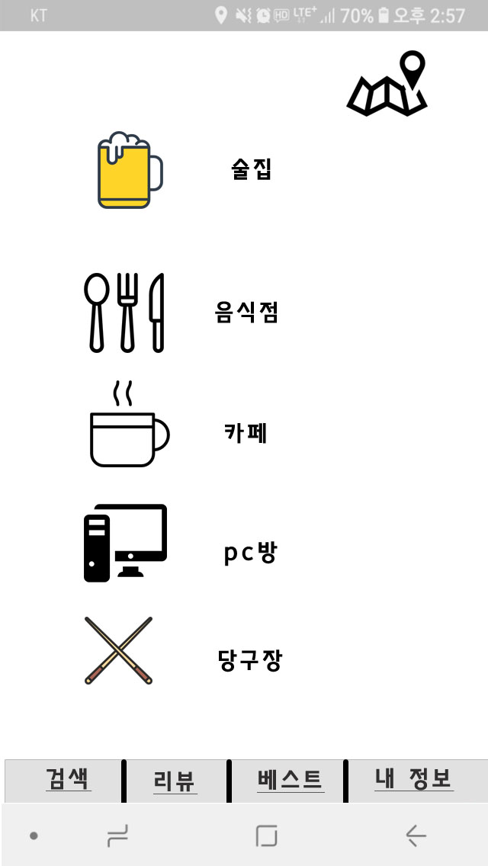
초기화면디자인2
비주얼 씽킹(Visual Thinking)
글과 그림을 함께 이용해서 생각을 정리하고 커뮤니케이션에
이용하는 것입니다.
비주얼 씽킹을 이용하면 이해가 빨라지고, 공감대 형성이 쉬워지고,
의사결정 속도도 빨라지며, 커뮤니케이션 과정에서 새로운 영감을
얻을 수 있고, 설득력도 높아집니다.
저는 위의 다양한 기능들 중 사용자가 이 앱의 기능을 이해하는데
있어 ‘시간절약’의 측면을 목표로 두었습니다.
우상단의 지도 아이콘은 지도를 통해 한눈으로 가게들의 위치를
볼 수 있도록 했습니다.

Slide 6
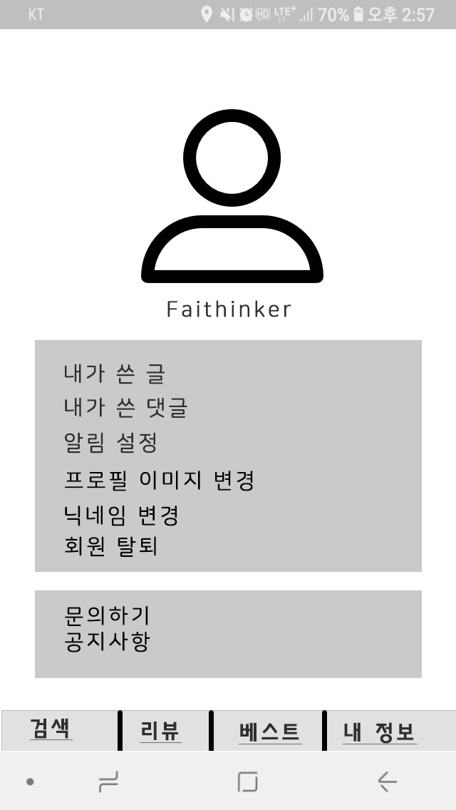
초기화면 디자인3
메뉴 구성 및 내 정보 아이콘
일반적인 어플들을 참고하여 벤치마킹 하였습니다.
초기 디자인
전반적으로 내가 활동한 기록을 보여줍니다.
또한 sns처럼 나의 정보, 이미지 등을 수정 할 수 있도록
구성했습니다.
문의하기 기능을 넣어 향후 추가 개발을 하는데 참고하도록 할
계획입니다.

Slide 7
장점과 보완점
1. 초기 디자인 장점
기존 것들을 비슷하여 사용자가 익히기 쉽습니다.
다른 어플들과 달리 최대한 간편한 기능임에 주안점을 두었습니다.
2. 보완할점
홈화면 그라디언트 배경과 하단부분의 회색이 조화롭지 못하다.
흑백 계열을 주로 사용하여 칙칙한 느낌이 든다.
홈 화면의 아이콘 모양이 허접해 보인다.

